Slide 1
Обобщения и wildcards в Java
Подготовил Голиков Валентин
Гр. 5130904/30007

Slide 2
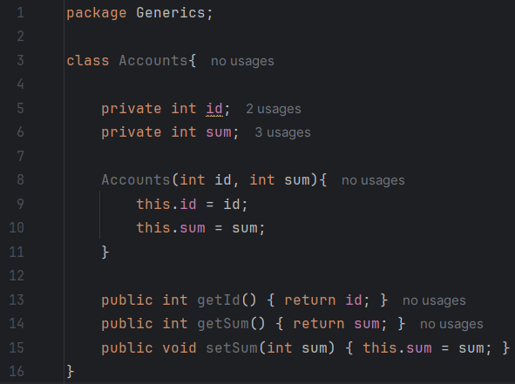
2

Slide 3
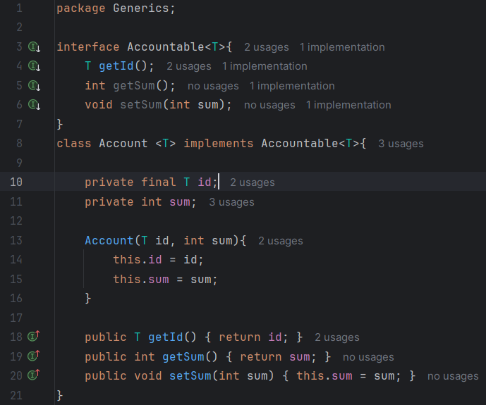
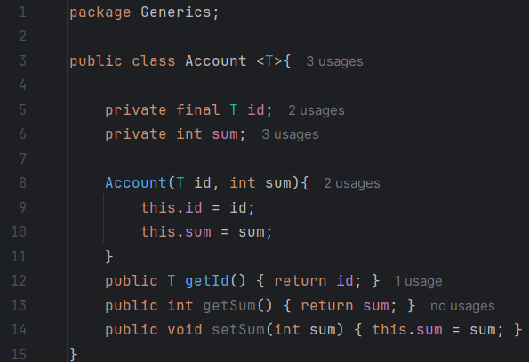
3
Обобщения в Java (Классы, интерфейсы)
Обобщения или generics (обобщенные типы и методы) позволяют нам уйти от жесткого определения используемых типов

Slide 4
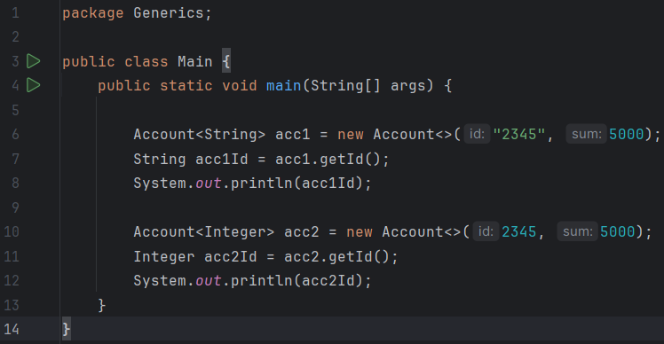
4
Обобщения в Java (Классы, интерфейсы)

Slide 5
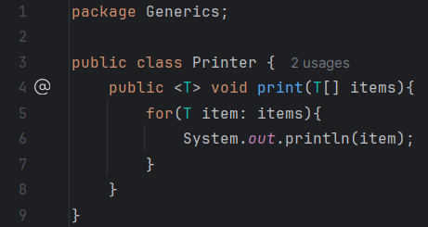
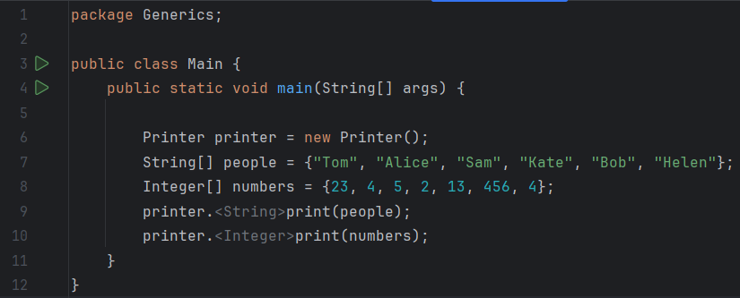
5
Обобщения в Java (методы)

Slide 6
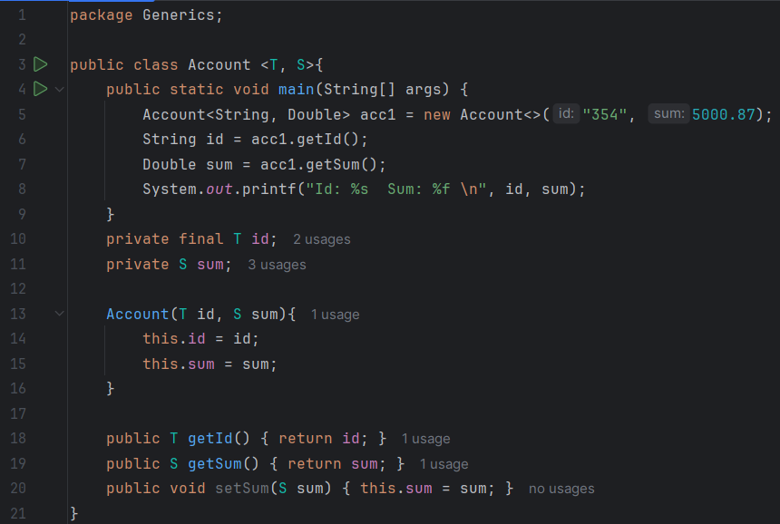
6
Обобщения в Java (несколько универсальных параметров)
E — element, для элементов параметризованных коллекций;
K — key, для ключей map-структур;
V — value, для значений map-структур;
N — number, для чисел;
T — type, для обозначения типа параметра в произвольных классах;
S, U, V и так далее — применяются, когда в дженерик-классе несколько параметров.

Slide 7
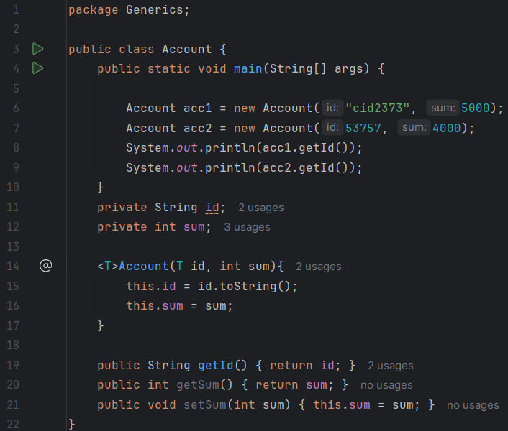
7
Обобщения в Java (конструкторы)

Slide 8
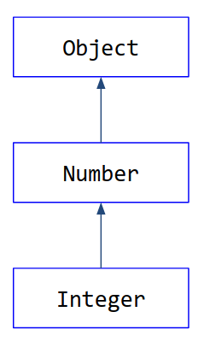


8
Wildcards в Java
Wildcards в Java — это подстановочные символы для обозначения неизвестного типа

Slide 9
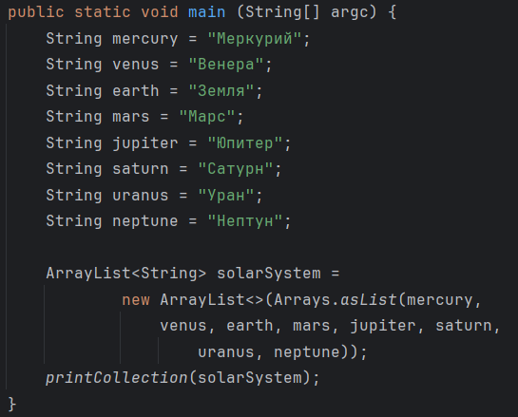
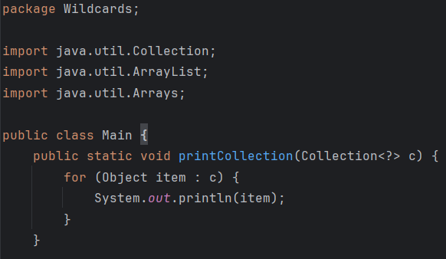
9
Wildcards в Java

Slide 10
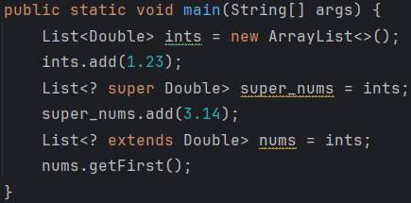
10
Wildcards в Java. Принцип PECS — Producer Extends Consumer Super
Если мы объявили wildcard с extends, то это producer. Он только «продюсирует», предоставляет элемент из контейнера, а сам ничего не принимает.
Если же мы объявили wildcard с super — то это consumer. Он только принимает, а предоставить ничего не может.

